Slide 1
Tópicos apresentados
Métodos ágeis
Desenvolvimento ágil e dirigido a planos
Extreme Programming
Gerenciamento ágil de projetos
Escalamento de métodos ágeis

Slide 2
Desenvolvimento rápido de software
Atualmente, a entrega e o desenvolvimento rápidos têm sido geralmente, o requisito mais importante nos sistemas de software:
Os negócios operam com requisitos que mudam rapidamente e é praticamente impossível produzir um conjunto estável de requisitos de software.
O software precisa evoluir rapidamente para refletir as necessidades de negócio em constante mudança.

Slide 3
Desenvolvimento rápido de software
Desenvolvimento rápido de software
A especificação, o projeto e a implementação são intercaladas.
O sistema desenvolvido como uma série de versões, com os stakeholders envolvidos na avaliação das versões.
Geralmente as interfaces de usuário são desenvolvidas usando uma IDE e um conjunto de ferramentas gráficas.

Slide 4
Métodos ágeis
A insatisfação com o overhead que envolve os métodos de projeto de software dos anos de 1980 e 1990 levou a criação de métodos ágeis. Esses métodos:
Têm foco no código ao invés de no projeto.
São baseados em uma abordagem iterativa de desenvolvimento de software.
São planejados para entregar rapidamente o software em funcionamento e evoluí-lo rapidamente para alcançar os requisitos em constante mudança.
O objetivo dos métodos ágeis é reduzir o overhead nos processos de software (ex. limitando a documentação) e permitir uma resposta rápida aos requisitos em constante mudança sem retrabalho excessivo.

Slide 5
Manifesto ágil
Estamos descobrindo melhores formas de desenvolver softwares e ajudar outros a fazê-lo também. Através desse trabalho, valorizamos mais:
Indivíduos e interações, ao invés de processos e ferramentas. Softwares que já funcionam ao invés de documentação abrangente.
Colaboração do cliente ao invés de negociação contratual.
Resposta a mudanças ao invés de seguir um plano.
O que significa que existe valor nos itens a direita, mas que valorizamos mais os itens a esquerda.

Slide 6
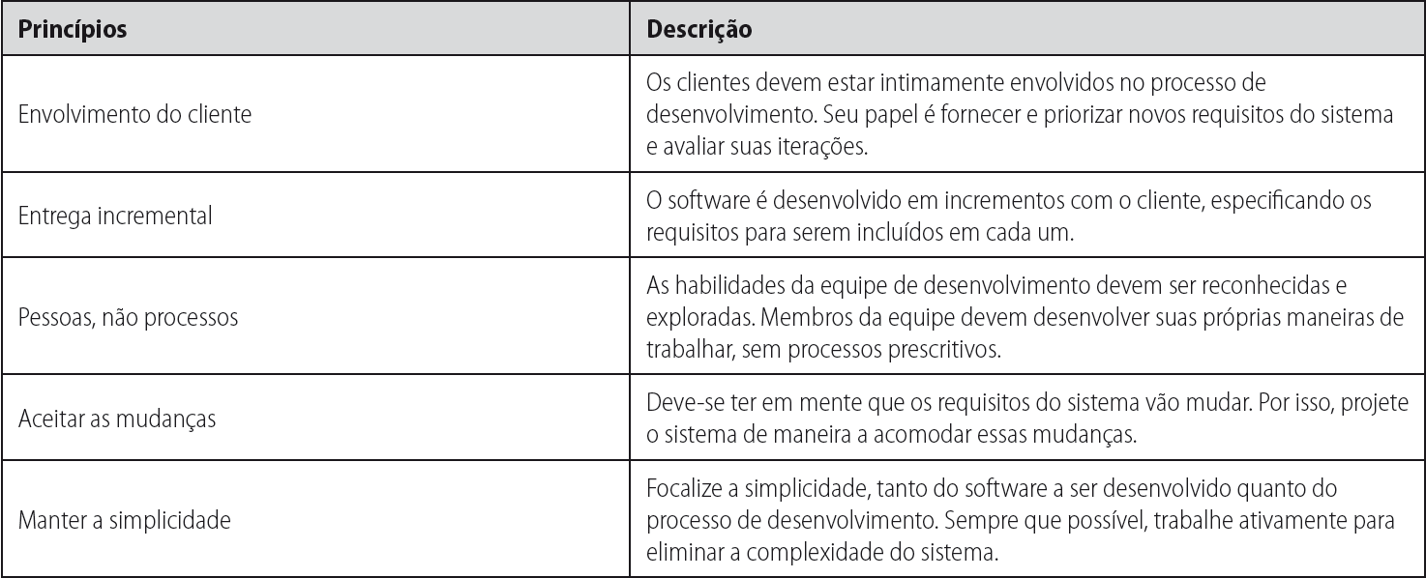
Os princípios dos métodos ágeis

Slide 7
Aplicabilidade dos métodos ágeis
Desenvolvimento de produto, quando a empresa de software está desenvolvendo um produto pequeno ou médio para venda.
Desenvolvimento de sistema personalizado dentro de uma organização, quando existe um compromisso claro do cliente em se envolver no processo de desenvolvimento e quando não existem muitas regras e regulamentos externos que afetam o software.
Devido ao foco em equipes pequenas e fortemente integradas, existem problemas na escalabilidade de métodos ágeis em sistemas grandes.

Slide 8
Problemas com métodos ágeis
Pode ser difícil manter o interesse dos clientes que estão envolvidos no processo.
Membros da equipe podem não ser adequados ao envolvimento intenso que caracteriza os métodos ágeis.
Priorizar mudanças pode ser difícil onde existem múltiplos stakeholders.
Manter a simplicidade requer trabalho extra.
Os contratos podem ser um problema assim como em outras abordagens que usam o desenvolvimento iterativo.

Slide 9
Métodos ágeis e manutenção de software
A maioria das organizações gasta mais na manutenção de softwares existentes do que no desenvolvimento de softwares novos. Devido a isso, para que os métodos ágeis obtenham sucesso, os softwares devem receber tanta manutenção quanto o desenvolvimento original.
Duas questões muito importantes:
É possível dar suporte aos sistemas que são desenvolvidos usando uma abordagem ágil, tendo em vista a ênfase no processo de minimização da documentação formal?
Os métodos ágeis podem ser usados efetivamente, para evoluir um sistema em resposta a mudanças nos requisitos do cliente?
Podem ocorrer problemas no caso do tempo original de desenvolvimento não puder ser mantido.

